Slide 1
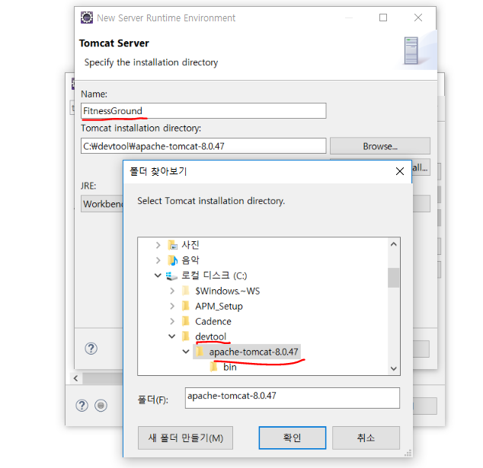
1. 서버설정
서버 이름은 FitnessGround (대소문자 구별하니 정확하게 쓸것)
1. C 드라이브에 devtool 이라는 폴더를 만든다
2. 아파치 톰캣을 포함한 모든 툴(메이븐등등)을 devtool에 넣는다

Slide 2
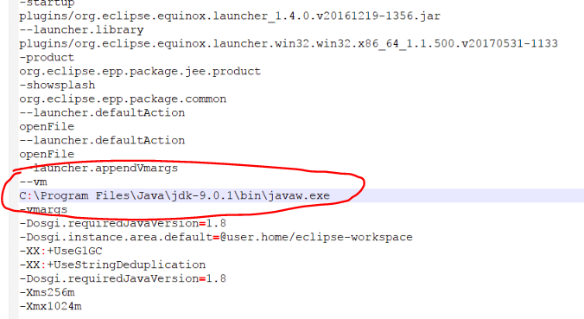
2. 이클립스 설정
이클립스 다운폴더에 들어가 eclipse.ini 를 edit plus 나 notepad++ 로 실행
--vm 부분을 추가해준다.
*** jdk-9.0.1 설치는 다음장에

Slide 3
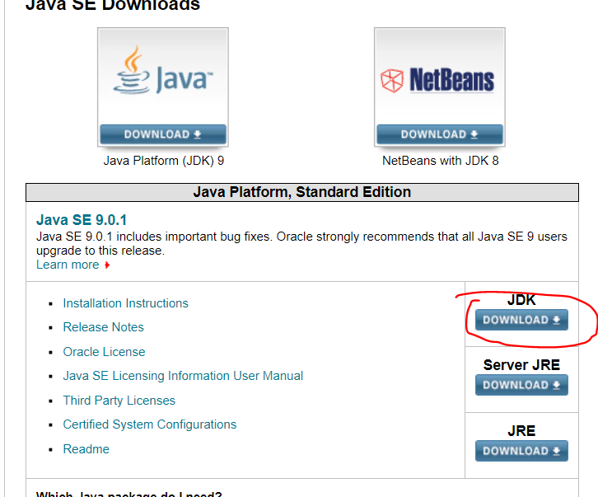
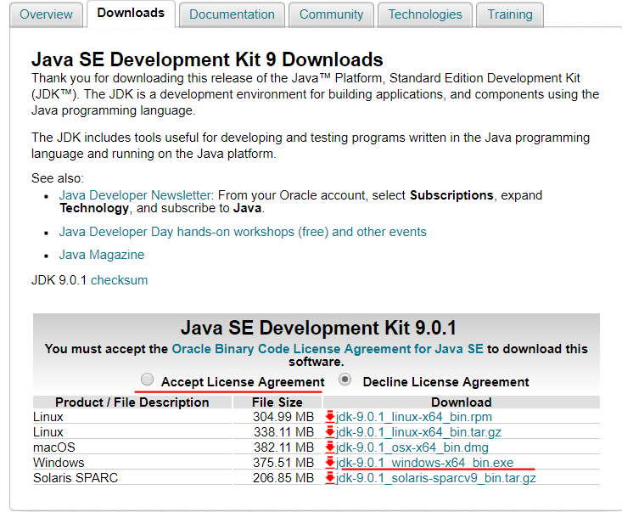
2-1 jdk 설치
설치 경로 : http://www.oracle.com/technetwork/java/javase/downloads/index.html

Slide 4
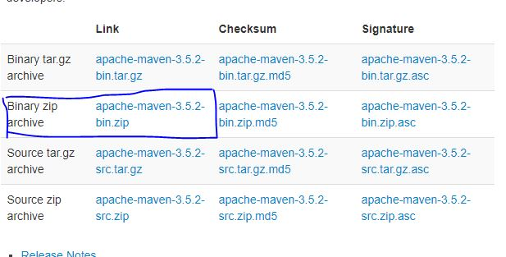
3. Maven 설치
다운로드 방법 – 구글에 maven download 검색 후, 3.5.2 버전 zip파일로 설치
*** 무조건 경로 C드라이브 -> devtool 에다가 설치할 것!
메이븐 경로에는 한글이 있으면 절대 안된다..!

Slide 5
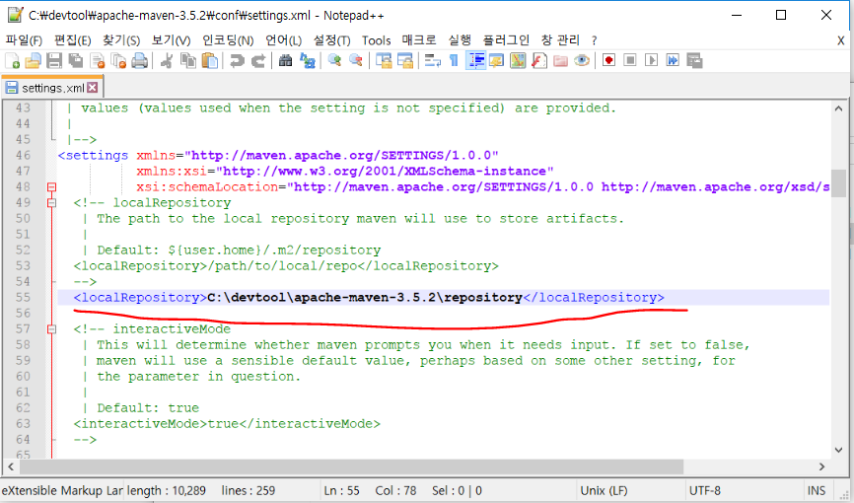
4. Maven 설정
C:\devtool\maven\apache-maven-3.5.2 에다가 repository 폴더를 만들어둠
C:\devtool\maven\apache-maven-3.5.2\conf 로 들어가서
settings.xml 파일을 edit plus나 note pad++ 로 실행
다음과 같이 <localRepository> 태그를 작성해준다.

Slide 6
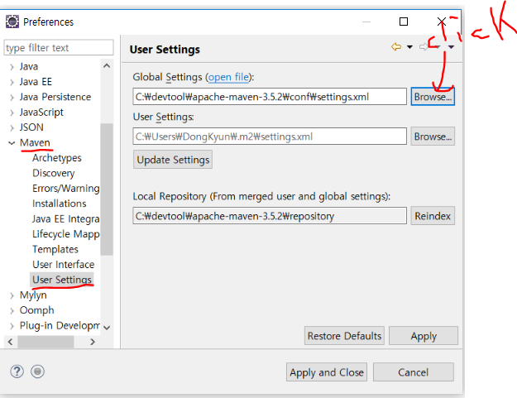
5. Maven 설치 후 이클립스 설정
Window -> Preference -> maven -> User Settings -> Browse 버튼 클릭 -> settings.xml 파일 선택!
이때 선택하는 settings.xml 파일은 메이븐폴더 conf 에있는 settings를 말함

Slide 7
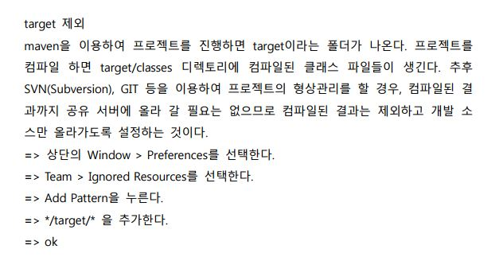
6. 타겟 제외

Slide 8
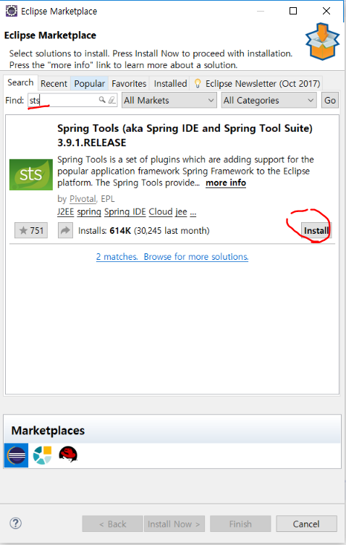
7. Sts 설치
이클립스 메뉴에서 window 옆에 있는 help에서 Marketplace 클릭 후, sts 검색후 설치
설치가 되어있으면 Installed 라고 나옴
Install 누른 후, 모든 항목 체크하고 confirm -> 오른쪽 아래에 I accept ~~~ 체크하고 finish
Window -> show view -> progress 를 키고 진행 상황을 확인한다.

Slide 9
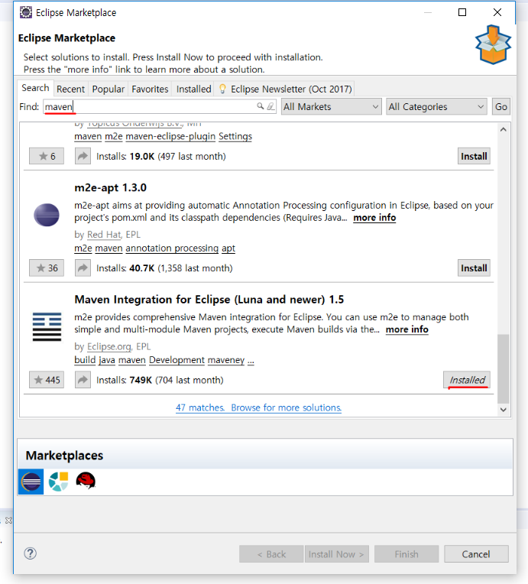
8. Maven 설치 확인
이클립스에서 help -> Marketplace -> maven 검색 후, maven integration 설치 확인

Slide 10
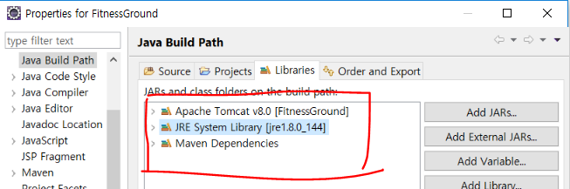
9. Jre 설정
Properties -> Java Build Path -> Libraries -> JRE System Library 버전이 jre1.8.0_144 인지 확인
아닐경우
깃허브에 있는 jre1.8.0_144 폴더를 복사 후 C:\Program Files\Java 경로에 붙여 넣기 한다
Properties -> Java Build Path -> Libraries -> JRE System Library 더블클릭
Alternate JRE 체크후 Installes JREs… 클릭
목록에 있는거 클릭 후 edit
JRE home 에 있는 Directory … 클릭 후 1번에서 복사한 폴더 선택
JRE name 은 jre1.8.0_144를 적어줌
Finish 후 Apply and Close
체크를 Workspace default JRE 로 바꿔줌
Finish
오른쪽 사항과 일치하면 됨

